Slide 1
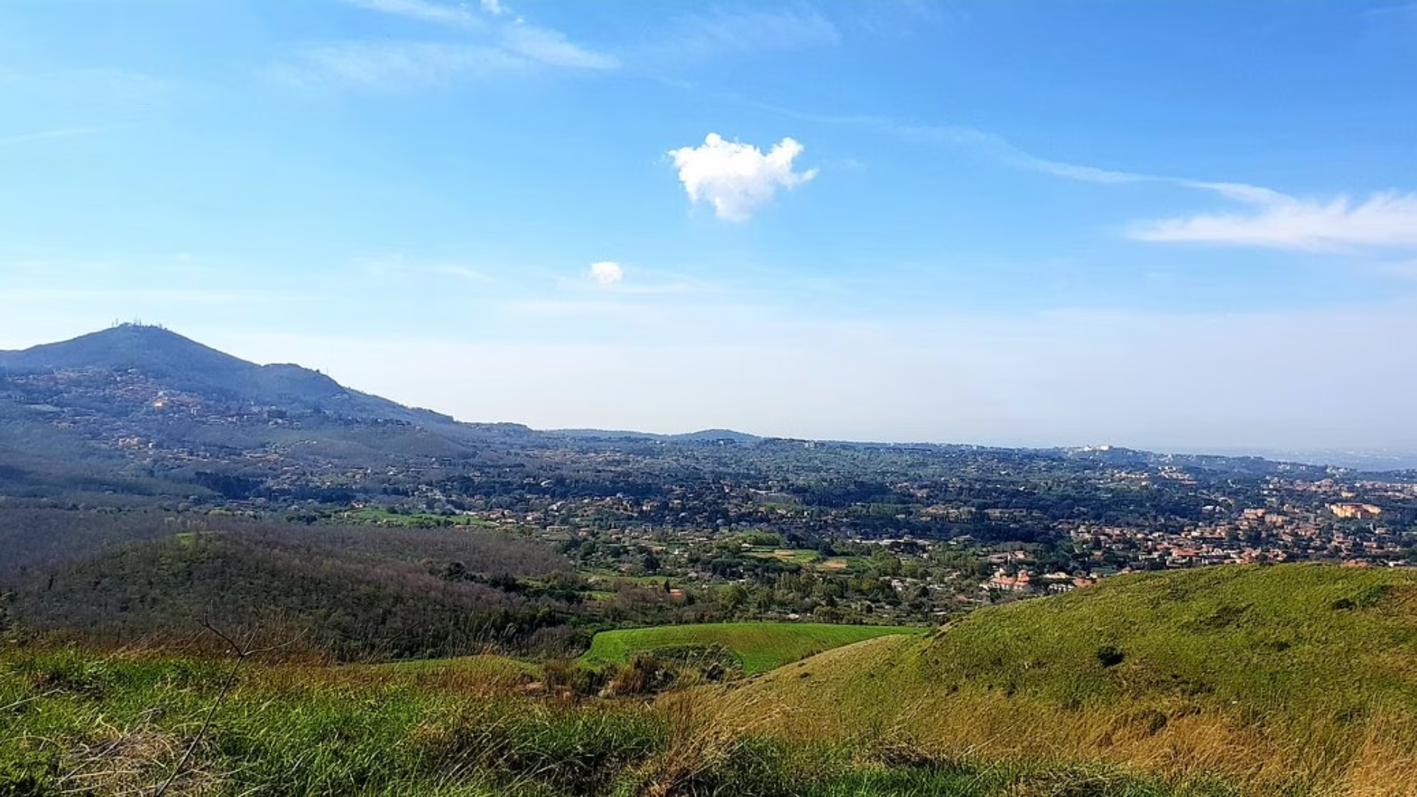
VIAGGIO SUI PASSI DI GREGOROVIUS
Segui le orme di Ferdinand Gregorovius attraverso borghi storici, santuari e sapori autentici in un itinerario culturale di 5 giorni che ti porterà a scoprire Genazzano, Paliano, Fiuggi, Segni e Montecompatri.

Slide 2

Itinerario Culturale di 5 Giorni
Segui le orme di Ferdinand Gregorovius attraverso borghi storici, santuari e sapori autentici:
Genazzano Castello Colonna, Santuario del Buon Consiglio
Paliano Palazzo Colonna, Selva di Paliano
Fiuggi Terme e Lago di Canterno
Segni Mura poligonali e Cattedrale
Montecompatri Santuario Madonna del Castagno

Slide 3
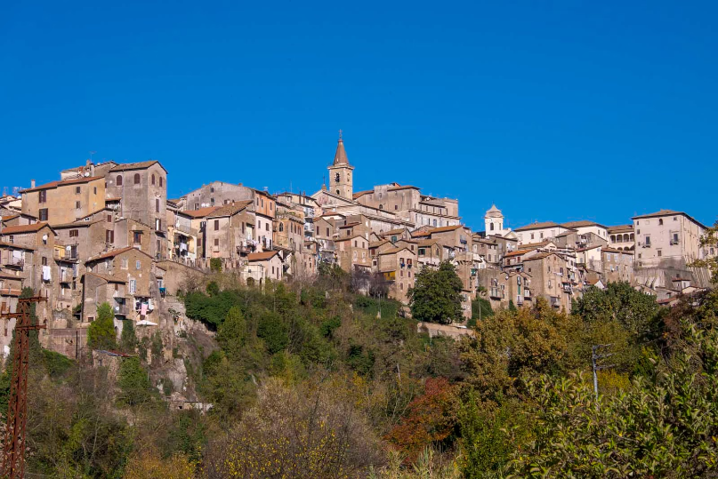
Genazzano
Cosa vedere: Castello Colonna, Basilica del Buon Consiglio, Ninfeo del Bramante
Percorso consigliato: Centro storico fino a Porta Romana
Sito: www.comune.genazzano.roma.it

Slide 4
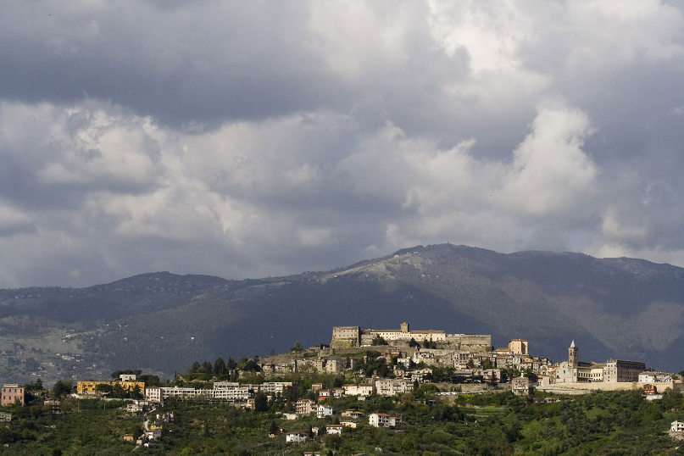
Paliano
Cosa vedere: Collegiata di SantAndrea, Selva di Paliano, Santa Maria di Pugliano
Gusto: Vino Cesanese DOCG, cucina tipica
Sito: www.comune.paliano.fr.it

Slide 5
Fiuggi
Cosa vedere
Fonte Bonifacio VIII, Lago di Canterno, Collegiata di San Pietro
Extra
Degustazione tipica e tour esclusivo a Palazzo Fiuggi
1
2
3
Esperienza
Benessere, natura e storia in 1 giorno
Sito: www.comune.fiuggi.fr.it

Slide 6
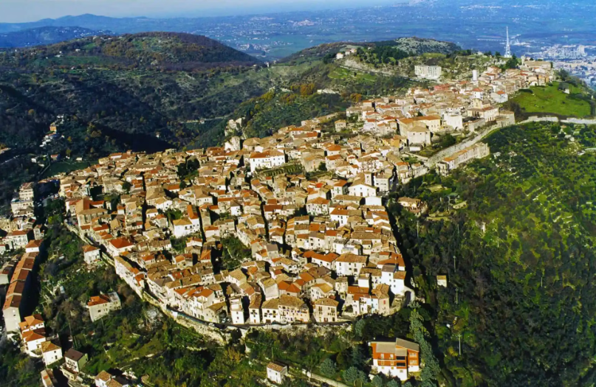
Segni
Cosa vedere: Mura megalitiche, Cattedrale, Museo Archeologico
Sosta gastronomica: Ristorante Scroccarocco
Sito: www.comune.segni.rm.it

Slide 7
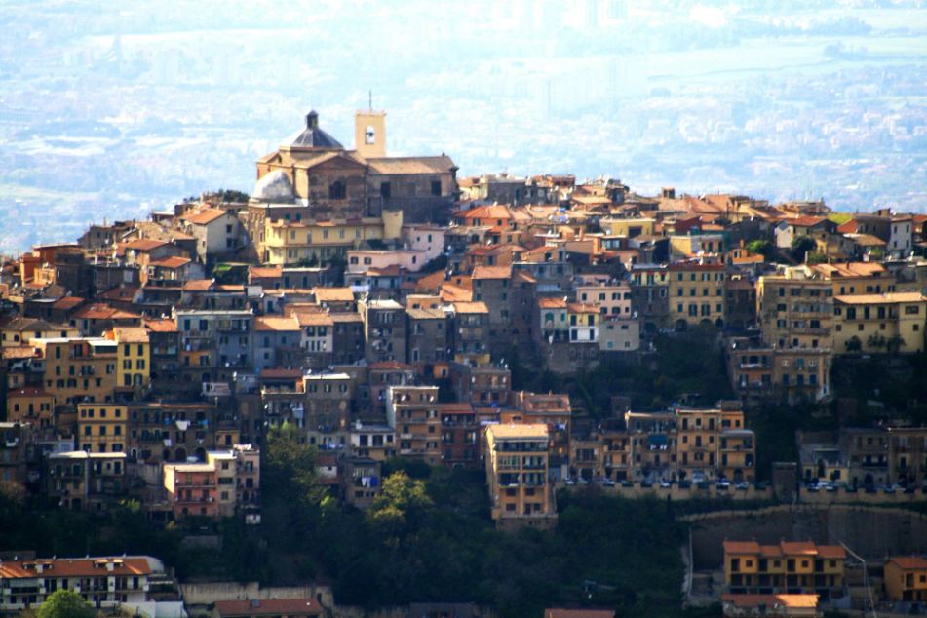
Montecompatri
Cosa vedere: Cattedrale di Santa Maria Assunta, Parco Calahorra, Convento di San Silvestro
Esperienza: Visita spirituale, arte e degustazione vini
Sito: comune.montecompatri.roma.it
Sapori e Ospitalità
Ristoranti consigliati:
Genazzano: Il Vascello
Paliano: LAntico Granaio
Fiuggi: Trattoria da Gino
Segni: Scroccarocco
Montecompatri: Il Casale delle Streghe
Dove dormire: B&B, agriturismi e palazzi storici in ogni località

Slide 8




Consigli di Viaggio
Durata
Lingue disponibili
5 giorni
Italiano / Inglese
Trasporti
Consigliato per
Auto o treno
Famiglie, coppie, amanti della storia e della natura
Conclusione
Un viaggio tra cultura, paesaggi e spiritualità. Prenota il tuo itinerario e vivi l'anima autentica del Lazio seguendo i passi di Gregorovius.

